Slide 1
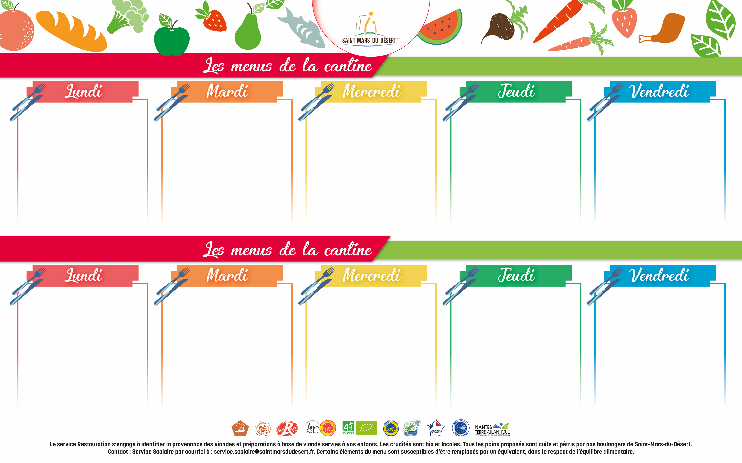







Du 22 au 26 juin
Salade Iceberg à l’emmental
Bolognaise végétale
coquillettes
Snickers glacé
Pastèque
Noisettes de poulet au citron
semoule
Petits suisses aux fruits
Salade de pâtes
Arancini
Courgettes à la tomate
glace
7
1
4
7
Yaourts aux fruits
Saucisson sec
Poisson pané
ratatouille
Cantal
Pêche
Melon
Piccatas de poulet
Frites
Liégeois chocolat
7
7 3
Taboulé
salade tomates mozzarella
Escalope viennoise
Pommes noisette
yaourt
Salade paysanne
Merlu beurre blanc
Purée de pois cassé
fromage
fruits
7 1
1
Émincé de porc aux herbes
Haricots beurre
Mimolette
banane
Concombres
Chair à saucisse provençale
Riz
Yaourt
Du 29 juin au 3 juillet
Pique nique fourni par le restaurant scolaire
7

